Slide 1
Optimalizácia SQL dotazov
2007

Slide 2
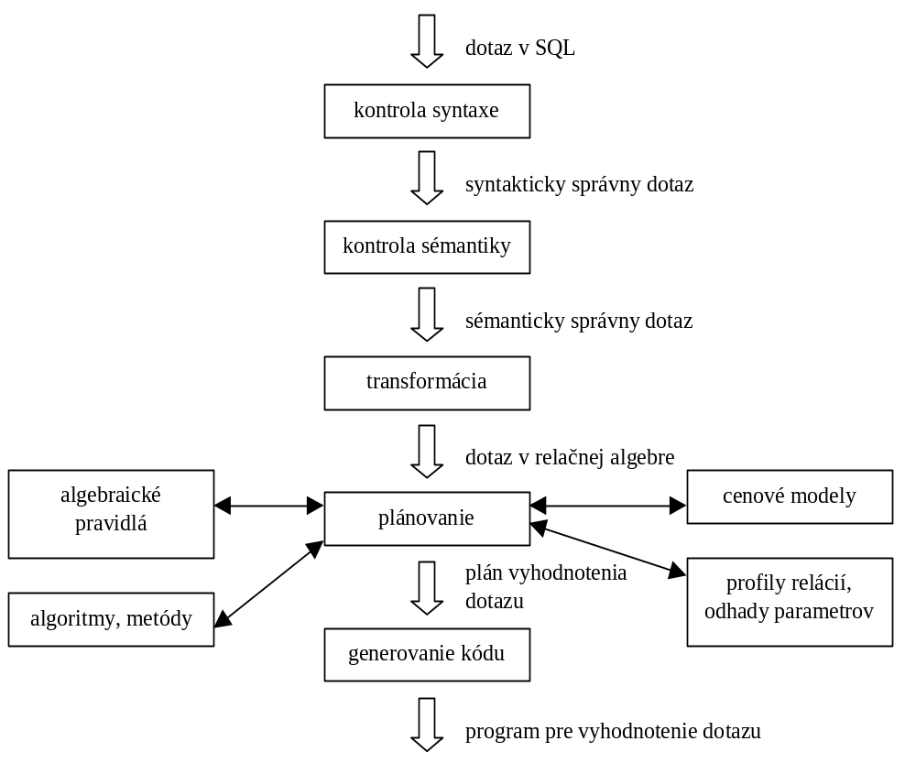
Spracovanie dotazu v SQL
Je syntakticky správne napísaný?
Existujú tabuľky a stĺpce?
Má tento užívateľ na ne práva?
OPTIMALIZÁCIA DOTAZU

Slide 3
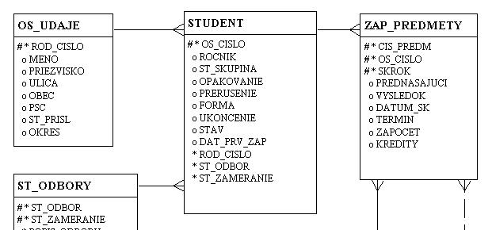
Transformácia SQL dotazu
Príklad:
SELECT meno, priezvisko, cis_predmetu, vysledok
FROM os_udaje, student, zap_predmety
WHERE os_udaje.rod_cislo = student.rod_cislo
AND student.os_cislo = zap_predmety.os_cislo
AND zap_predmety.skrok = 2002
AND student.os_cislo = 5204;
Výrazy relačnej algebry:
π_{m, p,cp, v}(σ_{skrok=2002∧oc=5204}(σ_{rc}(os_udaje x σ_{oc}(student x zap_predmety))))
π_{m, p,cp, v}(σ_{rc}(os_udaje x σ_{oc}(student x σ_{skrok=2002∧oc=5204}(zap_predmety))))
π_{m, p,cp, v}(os_udaje JOIN_{rc} (student JOIN_{oc} (σ_{skrok=2002∧oc=5204}(zap_predmety)))
π_{m, p,cp, v}((os_udaje JOIN_{rc} student) JOIN_{oc} (σ_{skrok=2002∧oc=5204}(zap_predmety)))
…
Kde
π... Projekcia (výber stĺpcov relácie)
σ... Výber (výber riadkov relácie, ktoré spĺňajú podmienku)
x... Kartézsky súčin dvoch relácií
JOIN... Spojenie relácií
✓
=5204
✓
✓
=2002
✓

Slide 4
Transformácia SQL dotazu
Problém:
SQL je neprocedurálny jazyk a teda preklad z SQL do rozšírenej relačnej algebry nie je jednoznačný,
t.j. existuje veľký počet možností ako vykonať určitý dotaz

Slide 5
Transformácia SQL dotazu
Riešenie:
Použitím heuristík sa snažíme zmenšiť množinu prehľadávaných plánov vykonania dotazu.
Heuristiky obsahujú pravidlá uplatňované na jednotlivé operácie relačnej algebry, tak aby sme dostali výraz lepší ako bol predchádzajúci.
Za lepší výraz môžeme považovať výraz, ktorý vyžaduje menej presunutých stránok ako aj menšie dočasné tabuľky.
Predpoklad heuristík- operácie kartézskeho súčinu a spojenia sú najnákladnejšie, a preto:
  pokiaľ je možné vyhni sa kartézskemu súčinu a nahraď ho spojením
  minimalizuj veľkosť relácií použitých pri spojení a kartézskom súčine
Heuristiky obsahujú pravidlá uplatňované na jednotlivé operácie relačnej algebry, tak aby sme dostali výraz lepší ako bol predchádzajúci.
Za lepší výraz môžeme považovať výraz, ktorý vyžaduje menej presunutých stránok ako aj menšie dočasné tabuľky.

Slide 6
Heuristické pravidlá
Pravidlá pre operácie výberu a projekcie
  Kaskáda výberov
  σ_{cond1∩cond2}(R) ≡ σ_{cond1}(σ_{cond2}(R))
  Komutatívnosť výberov
  σ_{cond1}(σ_{cond2}(R)) ≡ σ_{cond2}(σ_{cond1}(R))
  Kaskáda projekcií
  π_{atr}(R) ≡ π_{atr}(π_{atr`}(R)), ak atr ⊆atr`.
  Komutatívnosť výberu a projekcií
  π_{atr}(σ_{cond}(R)) ≡σ_{cond1}(π_{atr}(R)), ak atr obsahuje všetky atribúty použité v podmienke cond

Slide 7
Heuristické pravidlá
Transformácie kartézskych súčinov a spojení
  R join (S join T) ≡ (R join S) join T
  R x S ≡ S x R
  R x (S x T) ≡ (R x S) x T
Prenesenie výberu a projekcie cez spojenie a kartézsky súčin

Slide 8
Proces optimalizácie
Množina všetkých plánov vykonania dotazu
Heuristické pravidlá
Množina kandidátov na dobré riešenie
Vyber najlepšie DOBRÉ riešenie

Slide 9

Spracovanie dotazu v SQL
OPTIMALIZÁCIA DOTAZU

Slide 10
Predpoklady
A pre jednotlivé relácie platí:
os_udaje
student
zap_predmety
primárny kľúč
rod_cislo
os_cislo
os_cislo,cis_predmet,skrok
duplikátne indexy
rod_cislo
os_cislo;cis_predmet;skrok
veľkosť záznamu (B)
198
90
64
počet záznamov
4 755
4 764
84 648
veľkosť relácie (B)
941 490
428 760
5 417 472
počet stránok
456
210
2 646
veľkosti atribútov (B):
rod_cislo
11
11
os_cislo
2
2
skrok
2
cis_predmet
5
meno
15
priezvisko
15
vysledok
2
Ďalej predpokladajme, že pre indexy je použitý hash-index a veľkosť stránky je 2kB.
Ďalej predpokladajme, že pre indexy je použitý hash-index a veľkosť stránky je 2kB.

Slide 11
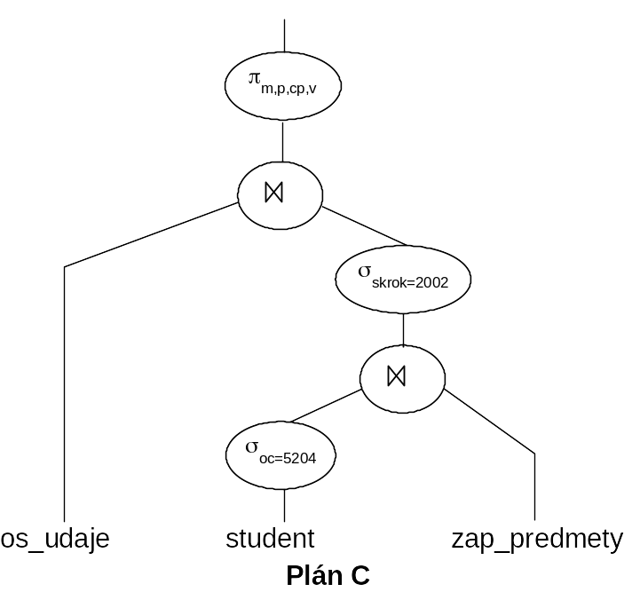
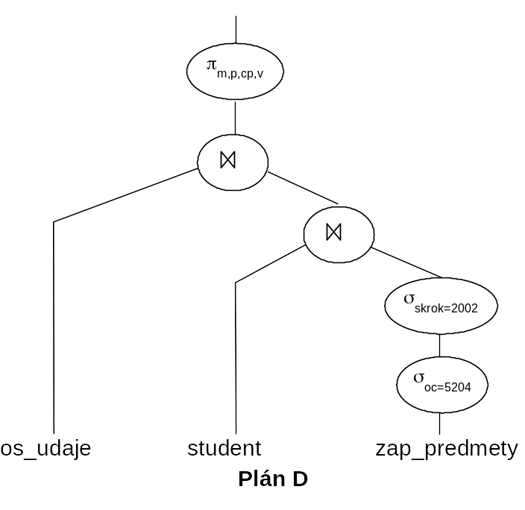
Veľkosti relácií pri operácii spojenia
456
2
1
490
1
490
456
1
456
1
456
1
210
1
1
2 646

Slide 12
Náklady na plán A
Celkový počet prenesených stránok:
Pipe:
4172
0
Index sekvenčne:
3
Sekvenčne:
491 + 2 = 493
PK:
Hash index:
1.2*(8+2646)+490 = 3675
1

Slide 13
Náklady na plán B
Celkový počet prenesených stránok:
Pipe:
0
4173
Sekvenčne:
490 + 3 = 493
Index sekvenčne:
1
PK:
1
Hash index:
1.2*(8+2646)+490 = 3675

Slide 14
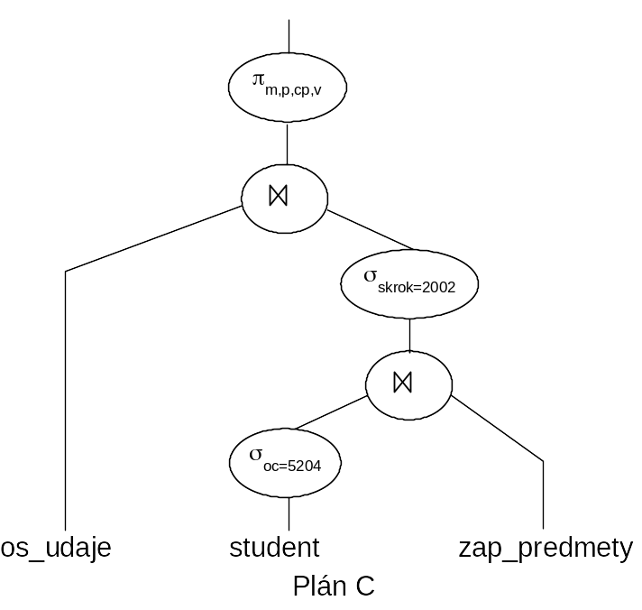
Náklady na plán C
Celkový počet prenesených stránok:
Pipe:
0
52
Index sekvenčne:
1
Pipe:
0
Index sekvenčne:
47+3 = 50
1
PK:

Slide 15
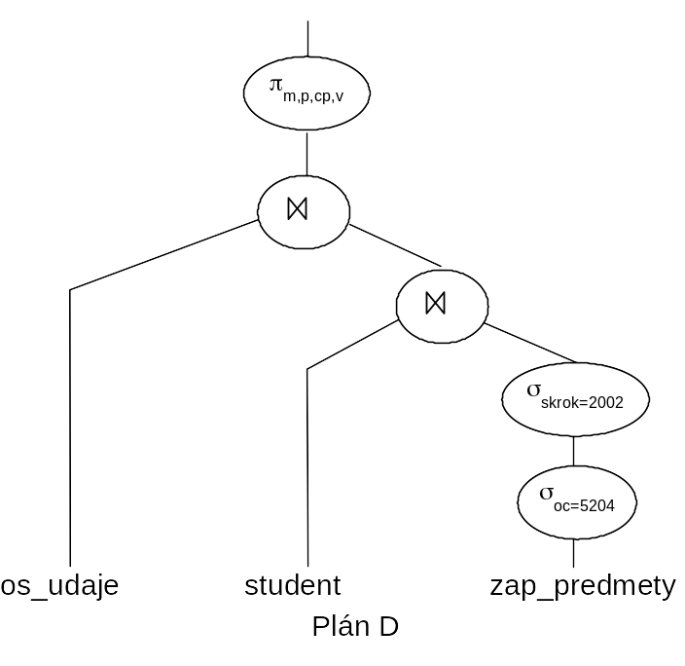
Náklady na plán D
Celkový počet prenesených stránok:
Pipe:
0
63
Index sekvenčne:
1
Index sekvenčne:
1
Pipe:
0
Hash index:
1.2*(1+47)+3 = 61

Slide 16
Zhrnutie výsledkov
Predpoklad heuristík- operácie kartézskeho súčinu a spojenia sú najnákladnejšie, a preto:
  pokiaľ je možné vyhni sa kartézskemu súčinu a nahraď ho spojením
  minimalizuj veľkosť relácií použitých pri spojení a kartézskom súčine
 | Plán A | Plán B | Plán C | Plán D
Počet prenesených stránok | 4172 | 4173 | 52 | 63

Slide 17
Náklady na plán C
Celkový počet prenesených stránok:
Pipe:
0
52
Index sekvenčne:
1
Pipe:
0
Index sekvenčne:
47+3 = 50
1
PK:

Slide 18
Záver
Vytvárajte indexy aj na atribúty, ktoré často používate pri výberoch.
Pri zložitých a dlhotrvajúcich SQL dotazoch je vhodné spraviť analýzu a prípadne rozbiť select na viacero selectov.

